Slide 1
Linguaggi di Programmazione 2022-2023
Prolog e Programmazione Logica III
Marco Antoniotti
Gabriella Pasi
Rafael Peñaloza

Slide 2
Modello di esecuzione Prolog
p :- q, r.
Interpretazione dichiarativa:
p è vero se sono veri q e r.
Interpretazione procedurale:
Il problema p può essere scomposto nei sottoproblemi q e r.
Modello di esecuzione:
Programma
Lista di goal
Indicatore successo/fallimento
Istanza delle variabili
execute
Un goal può essere visto come una chiamata ad una procedura.
Una regola può essere vista come la definizione di una procedura in cui la testa è l’intestazione mentre la parte destra è il corpo.

Slide 3
Estensioni
Per rendere il Prolog un linguaggio effettivamente utilizzabile vengono aggiunti
  Già introdotti
    Notazione per le liste
    Meccanismi per il caricamento del codice Prolog
  Da vedere
    Meccanismi di controllo del backtracking
    Operazioni aritmetiche
    Trattamento della negazione
    Possibilità di manipolare e confrontare le strutture dei termini
    Predicati meta-logici ed extra-logici
    Predicati di input/output
    Meccanismi per modificare/accedere alla base di conoscenza

Slide 4
Il controllo di esecuzione di un programma
Come abbiamo intuito, le clausole nel data base di un programma Prolog vengono considerate “da sinistra, verso destra” e “dall’alto al basso”
Se un (sotto)goal fallisce, allora il dimostratore Prolog sceglie un’alternativa, scandendo “dall’alto” verso “il basso” la lista delle clausole
Il Prolog mette a disposizione un predicato speciale, chiamato cut (taglio, scritto con il solo simbolo esclamativo !) per controllare questa sequenza di scelte
  Il cut è molto complesso da interpretare (non ha un’interpretazione “logica” ma solo procedurale)
  La sua importanza per il Prolog non può essere sottovalutata
  Per capire come funziona è necessario avere un’idea più approfondita del funzionamento del dimostratore Prolog (ovvero della sua “macchina virtuale”)

Slide 5
Il predicato cut ‘!’
Consideriamo la seguente clausola generica con cut
C = a :- b₁, b₂, …, b_{k}, !, b_{k+1}, …, b_{n}.
L’effetto del cut è il seguente
  Se il goal corrente G unifica con a e b₁, …, b_{k} hanno successo, allora il dimostratore si impegna inderogabilmente alla scelta di C per dimostrare G
  Ogni clausola alternativa (successiva, in basso) per a che unifica con G viene ignorata
  Se un qualche b_{j} con j > k fallisse, il backtracking si fermerebbe al cut !
    Le altre scelte per i b_{i} con i ≤ k sono di conseguenza rimosse dall’albero di derivazioni
  Quando il backtracking raggiunge il cut, allora il cut fallisce e la ricerca procede dall’ultimo punto di scelta prima che G scegliesse C

Slide 6
Modello di Esecuzione di un Programma Prolog
Considerate il seguente programma Prolog
(cl1) a :- p, b.
(cl2) a :- p, c.
(cl3) p.
Considerate la valutazione della query
?- a.
Lo stato interno del sistema Prolog diventa il seguente
(cl1)
a
(cl2)
Scelta corrente
Stack di esecuzione
Scelte per a

Slide 7
Modello di Esecuzione di un Programma Prolog
Considerate il seguente programma Prolog
(cl1) a :- p, b.
(cl2) a :- p, c.
(cl3) p.
Si mette p in cima allo stack
(cl3)
p
(cl1)
a
(cl2)
Scelta corrente
Stack di esecuzione
Scelte per a e p

Slide 8
Modello di Esecuzione di un Programma Prolog
Considerate il seguente programma Prolog
(cl1) a :- p, b.
(cl2) a :- p, c.
(cl3) p.
La valutazione di p ha successo
(cl1)
a
(cl2)
Scelta corrente
Stack di esecuzione
Scelte per a

Slide 9
Modello di Esecuzione di un Programma Prolog
Considerate il seguente programma Prolog
(cl1) a :- p, b.
(cl2) a :- p, c.
(cl3) p.
Quindi si inserisce b in cima allo stack
La valutazione di b fallisce; quindi viene attivato
il meccanismo di backtracking
b
(cl1)
a
(cl2)
Scelta corrente
Stack di esecuzione
Scelte per a

Slide 10
Modello di Esecuzione di un Programma Prolog
Considerate il seguente programma Prolog
(cl1) a :- p, b.
(cl2) a :- p, c.
(cl3) p.
Per proseguire con la valutazione di ?- a. si passa a considerare la seconda clausola
Lo stato interno del sistema Prolog diventa il seguente
a
(cl2)
Scelta corrente
Stack di esecuzione
Scelte per a

Slide 11
Modello di Esecuzione di un Programma Prolog
Considerate il seguente programma Prolog
(cl1) a :- p, b.
(cl2) a :- p, c.
(cl3) p.
Si mette p in cima allo stack
p
(cl3)
a
(cl2)
Scelta corrente
Stack di esecuzione
Scelte per a

Slide 12
Modello di Esecuzione di un Programma Prolog
Considerate il seguente programma Prolog
(cl1) a :- p, b.
(cl2) a :- p, c.
(cl3) p.
La valutazione di p ha successo
a
(cl2)
Scelta corrente
Stack di esecuzione
Scelte per a

Slide 13
Modello di Esecuzione di un Programma Prolog
Considerate il seguente programma Prolog
(cl1) a :- p, b.
(cl2) a :- p, c.
(cl3) p.
Quindi si inserisce c in cima allo stack
La valutazione di c fallisce; quindi viene attivato il meccanismo di backtracking; ma visto che non ci sono più clausole anche a fallisce e quindi lo stack di esecuzione si svuota
c
a
(cl2)
Scelta corrente
Stack di esecuzione
Scelte per a

Slide 14
Modello di Esecuzione di un Programma Prolog
Due pile (stacks):
  Pila di esecuzione che contiene i record di attivazione delle varie “procedure” (ovvero le sostituzioni per l’unificazione delle varie regole)
  Pila di backtracking che contiene l’insieme dei “punti di scelta”; ad ogni fase della valutazione questa pila contiene dei “puntatori” alle scelte aperte nelle fasi precedenti della dimostrazione

Slide 15
Modello di Esecuzione di un Programma Prolog
Considerate il seguente programma Prolog
(cl1) a :- p, b.
(cl2) a :- r.
(cl3) p :- q.
(cl4) p :- r.
(cl5) r.
Considerate ancora la valutazione della query
?- a.
(cl1)
a
(cl2)
Scelta corrente
Stack di esecuzione
Scelte per a

Slide 16
Modello di Esecuzione di un Programma Prolog
Considerate il seguente programma Prolog
(cl1) a :- p, b.
(cl2) a :- r.
(cl3) p :- q.
(cl4) p :- r.
(cl5) r.
Si mette p in cima allo stack e lo stato interno del sistema Prolog diventa il seguente
(cl3)
(cl4)
p
(cl1)
a
(cl2)
Scelta corrente
Stack di esecuzione
Scelte per a e p

Slide 17
Modello di Esecuzione di un Programma Prolog
Considerate il seguente programma Prolog
(cl1) a :- p, b.
(cl2) a :- r.
(cl3) p :- q.
(cl4) p :- r.
(cl5) r.
Si prosegue inserendo q in cima allo stack di esecuzione
La valutazione di q fallisce ⇒ backtracking
(cl3)
q
(cl4)
p
(cl1)
a
(cl2)
Scelta corrente
Stack di esecuzione
Scelte per a
Scelte per a e p

Slide 18
Modello di Esecuzione di un Programma Prolog
Considerate il seguente programma Prolog
(cl1) a :- p, b.
(cl2) a :- r.
(cl3) p :- q.
(cl4) p :- r.
(cl5) r.
Si prosegue inserendo r in cima allo stack di esecuzione
(cl5)
r
(cl4)
p
(cl1)
a
(cl2)
Scelta corrente
Stack di esecuzione
Scelte per i vari predicati

Slide 19
Modello di Esecuzione di un Programma Prolog
Considerate il seguente programma Prolog
(cl1) a :- p, b.
(cl2) a :- r.
(cl3) p :- q.
(cl4) p :- r.
(cl5) r.
Si prosegue inserendo r in cima allo stack di esecuzione
La valutazione di r ha successo, e quindi anche p
(cl4)
p
(cl1)
a
(cl2)
Scelta corrente
Stack di esecuzione
Scelte per a

Slide 20
Modello di Esecuzione di un Programma Prolog
Considerate il seguente programma Prolog
(cl1) a :- p, b.
(cl2) a :- r.
(cl3) p :- q.
(cl4) p :- r.
(cl5) r.
Si inserisce b in cima allo stack di esecuzione
La valutazione di b fallisce; si cambia clausola
b
(cl1)
a
(cl2)
Scelta corrente
Stack di esecuzione
Scelte per a

Slide 21
Modello di Esecuzione di un Programma Prolog
Considerate il seguente programma Prolog
(cl1) a :- p, b.
(cl2) a :- r.
(cl3) p :- q.
(cl4) p :- r.
(cl5) r.
Si inserisce r in cima allo stack di esecuzione
r ha successo
Gli stack sono ora vuoti e la query iniziale ?- a ha successo
r
a
(cl2)
Scelta corrente
Stack di esecuzione
Scelte per a

Slide 22
Modello di Esecuzione di un Programma Prolog
Cosa succede se abbiamo delle queries con il cut (!)?

Slide 23
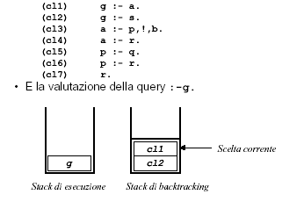
Modello di esecuzione: il trattamento del cut

Slide 24
Modello di esecuzione: il trattamento del cut
Considerate il seguente programma Prolog
(cl1) g :- a.
(cl2) g :- s.
(cl3) a :- p, !, b.
(cl4) a :- r.
(cl5) p :- q.
(cl6) p :- r.
(cl7) r.
Consideriamo il goal
:- g.
Effetto del cut (!):
tutti i punti di scelta
per a (e per p) sono
“rimossi” dallo stack
(Lasciamo il ! sullo stack giusto per ribadire il suo effetto).
(cl7)
(cl5)
(cl6)
s fallisce e lascia lo stack di scelte vuoto
ma con un goal ancora da provare:
non siamo riusciti a generare la clausola vuota
r
q
b
(cl3)
p
(cl4)
!
a
s
(cl1)
g
(cl2)
Scelta corrente per ogni goal
Stack di esecuzione
Scelte per ogni clausola

Slide 25
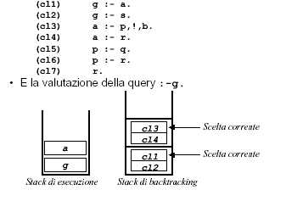
Modello di esecuzione: il trattamento del cut

Slide 26
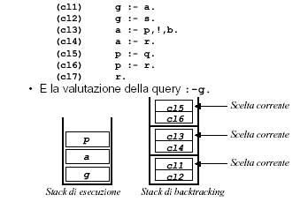
Modello di esecuzione: il trattamento del cut

Slide 27
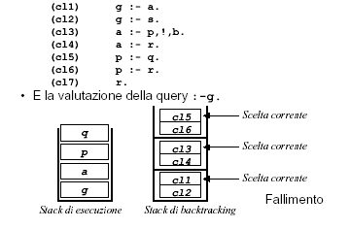
Modello di esecuzione: il trattamento del cut

Slide 28
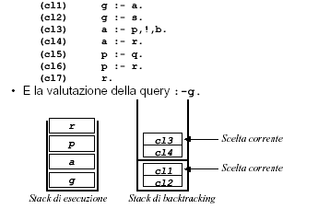
Modello di esecuzione: il trattamento del cut

Slide 29
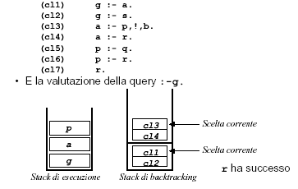
Modello di esecuzione: il trattamento del cut

Slide 30
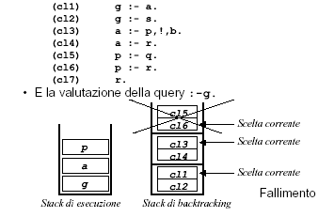
Modello di esecuzione: il trattamento del cut

Slide 31
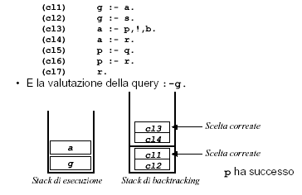
Modello di esecuzione: il trattamento del cut

Slide 32
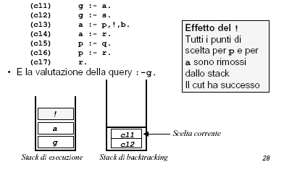
Modello di esecuzione: il trattamento del cut

Slide 33
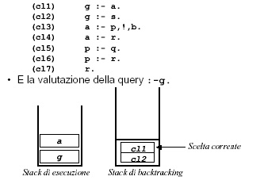
Modello di esecuzione: il trattamento del cut

Slide 34
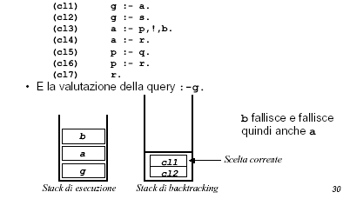
Modello di esecuzione: il trattamento del cut

Slide 35
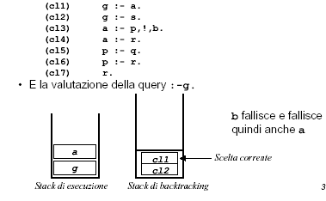
Modello di esecuzione: il trattamento del cut

Slide 36
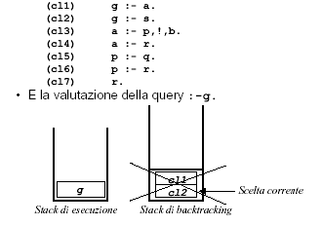
Modello di esecuzione: il trattamento del cut

Slide 37
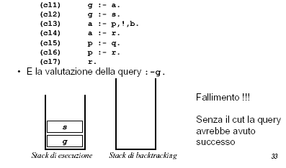
Modello di esecuzione: il trattamento del cut

Slide 38
Modello di esecuzione: il trattamento del cut
g
Albero di derivazioni SLD/LM per il programma con goal :- g.
(cl1) g :- a.
(cl2) g :- s.
(cl3) a :- p, !, b.
(cl4) a :- r.
(cl5) p :- q.
(cl6) p :- r.
(cl7) p :- w.
(cl8) r.
a
s
p, !, b
r
fail
q, !, b
r, !, b
w, !, b
:-
fail
!, b
fail
b
fail

Slide 39
Altri elementi di Prolog
Ulteriori approfondimenti sul cut (!)
Predicati meta-logici
Ispezione di termini
Predicati di ordine superiore

Slide 40
Due tipi di cut
Si possono distinguere due tipi di cut (ovvero due usi del predicato cut)
Green Cuts
utili per esprimere “determinismo” (e quindi per rendere più efficiente il programma)
Red Cuts
usati per soli scopi di efficienza, hanno per caratteristica principale quella di omettere alcune condizioni esplicite in un programma e, soprattutto, quella di modificare la semantica del programma equivalente senza cuts
  Quindi sono tendenzialmente indesiderabili (anche se, a volte, utili)

Slide 41
Esempio 1
Consideriamo il seguente programma che serve a fare il “merge” di due liste ordinate
  merge([X | Xs], [Y | Ys], [X | Zs]) :-
  X < Y,
  merge(Xs, [Y | Ys], Zs).
  merge([X | Xs], [Y | Ys], [X, Y | Zs]) :-
  X = Y,
  merge(Xs, Ys, Zs).
  merge([X | Xs], [Y | Ys], [Y | Zs]) :-
  X > Y,
  merge([X | Xs], Ys, Zs).
  merge([], Ys, Ys).
  merge(Xs, [], Xs).

Slide 42
Esempio 2
Consideriamo anche il seguente programma che serve a controllare se quale è il minimo tra due numeri
  minimum(X, Y, X) :- X =< Y.
  minimum(X, Y, Y) :- Y < X.

Slide 43
Esecuzione di merge
merge([1,3,5], [2,3], Xs).
1 < 2, merge([3,5], [2,3], Xs1).
3 < 2, merge([5], [2,3], Xs1).
1 = 2, merge([3,5], [2,3], Xs1).
1 > 2, merge([3,5], [2,3], Xs1).
Solo la prima clausola ha successo, le altre due falliscono al momento del
confronto numerico; ciononostante tutte e tre le clausole vengono considerate

Slide 44
Esecuzione di merge
Considerate anche la query seguente
?- merge([], [], Xs).
Xs = [];
Xs = [];
No
Abbiamo una soluzione di troppo!

Slide 45
Determinismo e green cuts
Un programma Prolog si dice deterministico quando una sola delle clausole serve (o si vorrebbe servisse) per provare un dato goal
Come già visto i cuts che servono per esplicitare questo determinismo vengono detti green cuts

Slide 46
Esempio 1: merge con green cuts
Consideriamo il seguente programma che serve a fare il “merge” di due liste ordinate
  merge([X | Xs], [Y | Ys], [X | Zs]) :-
  X < Y, !,
  merge(Xs, [Y | Ys], Zs).
  merge([X | Xs], [Y | Ys], [X, Y | Zs]) :-
  X = Y, !,
  merge(Xs, Ys, Zs).
  merge([X | Xs], [Y | Ys], [Y | Zs]) :-
  X > Y, !,
  merge([X | Xs], Ys, Zs).
  merge([], Ys, Ys) :- !.
  merge(Xs, [], Xs) :- !.

Slide 47
Esecuzione di merge con green cuts
La query con troppe soluzioni ora diventa
?- merge([], [], Xs).
Xs = [];
No
Ovvero abbiamo esattamente il numero di soluzioni che ci interessa!

Slide 48
Esecuzione di merge
merge([1,3,5], [2,3], Xs).
1 < 2, !, merge([3,5], [2,3], Xs1).
!, merge([3, 5], [2,3], Xs1).
merge([3, 5], [2,3], Xs1).
3 < 2, !, merge([5], [2,3], Xs1).
3 > 2, !, merge([5], [2,3], Xs1).
Solo la prima clausola ha successo, ed il cut fa si che la
seconda e la terza clausola non vengano considerate

Slide 49
Esempio 2: minimum con green cuts
Il programma diventa
  minimum(X, Y, X) :- X =< Y, !.
  minimum(X, Y, Y) :- Y < X, !.
Notate come il secondo cut sia in realtà ridondante
Viene comunque messo nel programma per motivi di simmetria

Slide 50
Esempio 2: minimum con red cuts
Riconsideriamo il programma minimum
  minimum(X, Y, X) :- X =< Y, !.
  minimum(X, Y, Y) :- Y < X, !.
Non solo il secondo cut è ridondante
Una volta che il programma ha fallito la prima clausola (ovvero il test X =< Y) al sistema Prolog non rimane che controllare la clausola seguente
Premature optimization is the root of all evil (cit. Dijkstra)
Some optimizations, even if not premature, are still evil

Slide 51
Esempio 2: minimum con red cuts
Il programma potrebbe essere riscritto in maniera non simmetrica nel seguente modo
  minimum(X, Y, X) :- X =< Y, !.
  minimum(X, Y, Y).
In questo caso il cut è red, dato che serve solo (?!?) a tagliare delle soluzioni
Non solo, il goal minimum(2, 5, 5) viene verificato
  Quindi il programma è scorretto
I red cuts vanno usati con estrema cura

Slide 52
Sommario
Modello di esecuzione Prolog
  Attraversamento di un albero di derivazioni SLD/left-most
    In profondità (“depth-first”)
    Con “backtracking”
Controllo dell’attraversamento
  “Predicato” taglio (“cut”), indicato con ‘!’
    Rimozione di rami dall’albero di derivazioni

